Slide 1
Квантификаторы
Методы программирования
Информатика
11класс
Углубленный уровень

Slide 2
Квантификаторы
определяет, сколько раз предшествующее выражение может встречаться.
Шаблон | Описание
{n} | Ровно n повторений
{m,n} | От m до n повторений включительно
{m,} | Не менее m повторений
{,n} | Не более n повторений
? | Ноль или одно вхождение, синоним {0,1}
* | Ноль или более, синоним {0,}
+ | Одно или более, синоним {1,}

Slide 3
Задачи
Найдите все натуральные числа;
Найдите все натуральные числа, не находящиеся внутри или на границе слова;
Найдите все «слова», написанные заглавными буквами;
Найдите слова, в которых есть русская буква, а когда-нибудь за ней цифра;
Найдите все слова, начинающиеся с русской или латинской большой буквы;
Найдите слова, которые начинаются на гласную;

Slide 4
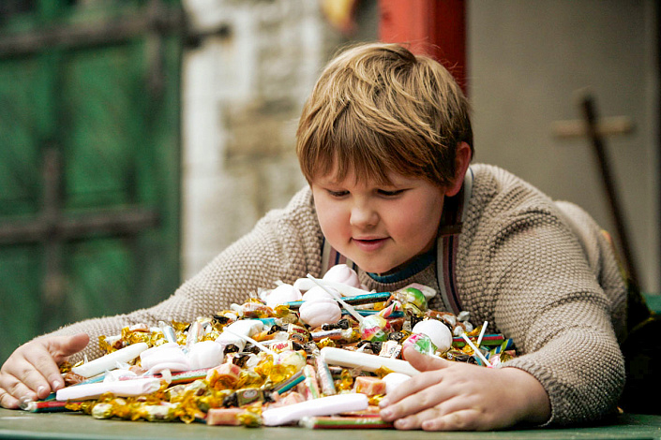
Жадность
По умолчанию квантификаторы жадные — захватывают максимально возможное число символов.
Добавление ? делает их ленивыми, они захватывают минимально возможное число символов

Slide 5
Группы без обратной связи
(?:шаблон)

Slide 6
Перечисления (операция «ИЛИ»)
(?: шаблон1)|(?: шаблон2)
A|B

Slide 7
Задачи
Запишите регулярное выражение для поиска чисел в диапазоне от 0 до 255 включительно;
Запишите регулярное выражение для поиска времени в формате HH:MM.

